Slide 1
Davranış Bilimlerinin Temel Kavramları
Öğr. Gör. Mükerrem Kabataş Yıldız

Slide 2
Davranış bilimlerinin temel kavramlarının bilinmesi, davranış bilimleri konularının anlaşılmasını kolaylaştırır.
Bu kavramlar daha çok birey, grup ve organizasyon konularında sıkça tekrarlanan kavramları kapsamaktadır.
Bu kavramlardan bazıları şunlardır:

Slide 3
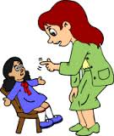
Davranış
Organizmanın belli uyarıcılara karşı gösterdiği tepki.

Slide 4
Davranış kavramının kapsamına giren insan faaliyet ve hareketleri çok çeşitlidir.
Buna göre, gözlenebilen, kaydedilebilen ve ölçülebilen bütün etkinlikler davranış tanımı içerisine girer.

Slide 5
Davranış, organizmayı etkileyen uyarıcılar ile bunlara verilen tepkilerdir.
İnsan organizmasındaki gözlenebilen, kaydedilebilen veya ölçülebilen değişikliklere neden olan her etken bir uyarıcı olarak kabul edilir.

Slide 6
Mesela Neler?
Işık dalgaları
Göz
Duyu organları tarafından alınan uyarıcılar algılamaya dönüşür.
Ses dalgaları
Kulak
Tat duyuları
Dil
Dokunma duyusu
Deri

Slide 7
Tepkiler

Slide 8
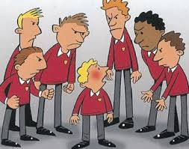
Tepki
Organizmanın bir etki (uyaran, uyarıcı) karşısında gösterdiği herhangi bir zihinsel ya da duygusal davranım

Slide 9
Tepkiler
Açık Tepkiler
Kapalı Tepkiler

Slide 10
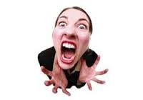
Açık Tepkiler
Konuşma, yürüme, oturma, kalkma, yazı yazma gibi ilgili birey ve başka kişiler tarafından açıkça görülebilen davranışlardır.

Slide 11
              Kapalı Tepkiler
              Yüzün kızarması, kaşların çatılması, sevinme, kıskanma, ağrı ve sancı çekme gibi bir eylemi gerektirmeyen ancak bazı belirtileri dışa vuran, ilgili birey tarafından yaşanılan ancak başka kişiler tarafından dolaylı olarak gözlemlenebilen davranışlardır.

Slide 12
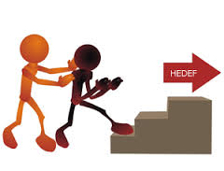
Motivasyon

Slide 13
“Yaşlı devlet adamlarından biri Konfüçyüs’ e sordu; insanları nasıl ciddi ve sadık kılabilirim ki hevesle çalışsınlar?
Konfüçyüs dedi ki; ‘onlara başkanlık ederken saygınlığı eksik etme ki ciddi olsunlar. Babacan ve şefkatli ol ki, sadık olsunlar. İyiyi teşvik et, acemiye öğret ki hevesli olsunlar.”
Konfüçyüs

Slide 14
MOTİVASYON
İnsan davranışlarının temelinde
ihtiyaç vardır.
Bu ihtiyaçlar insanı harekete
geçiren itici gücü oluşturur.
Bu itici güce “GÜDÜ”
adı verilir.

Slide 15
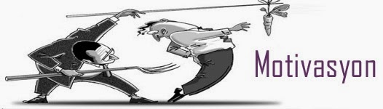
MOTİVASYON
Güdü döngüsü şu şekilde meydana gelir:
1-İhtiyaç hissedilir
2-İhtiyacı gidermeye yönelik davranış oluşur
3-ihtiyaç giderilir
Gereksinme – Uyarılma – Davranış – Doyum (amaç)

Slide 16
Motivasyon insanı harekete geçirmektir.
Coşkusunu artırmak, gücüne güç katmaktır.
Kişilerin belli bir ihtiyacı ya da amacı karşılamak üzere istekli davranmalarıdır.
Motive edilen insanın performansı yükselir.

Slide 17
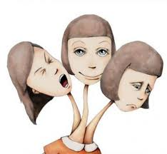
Kişilik
Kişinin toplumda oynadığı roldür.

Slide 18
Bireysel farklılıkları vurgulamak için kullanılır.
Geçmişin, mevcut zamanın ve geleceğin oluşturduğu bir bütündür.
Yaşam tarzıdır.
İnsanın ilgi alanlarını, tutumlarını, yeteneklerini, konuşma tarzını, dış görünüşünü, çevreyle uyum biçimini kapsayan bir kavramdır.

Slide 19
Kişilik, insanın, konuşma, düşünme, hissetme, olaylara ve insanlara bakış şekilleriyle doğuştan getirdiği ve sonradan kazandığı, onu diğer insanlardan ayıran özelliklerin tümünün oluşturduğu bir bütündür.

Slide 20
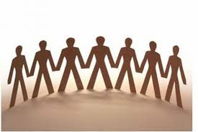
Grup

Slide 21
Grup
Grup, ortak norm ve davranış ilkelerini paylaşan, aralarında çeşitli rol farklılaşması gerçekleştiren, ortak bir amacı paylaşan ve bu amaç doğrultusunda birbirleri ile iletişim içinde olan, karşılıklı olarak birbirlerini etkileyen iki veya daha fazla kişinin bir araya gelmesi ile ortaya çıkan sosyal bir olgudur.

Slide 22
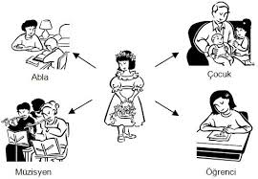
Rol
Rol beklenilen davranış biçimidir.
Rol belirli statülere sahip bireylerden istenen ve beklenen davranışlar bütünüdür.

Slide 23
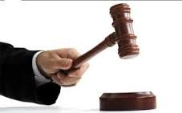
Yetki
Bireylerin davranışlarını ve kaynakların kullanımını kontrol edici ve etkileyici yasal bir güçtür.

Slide 24
Davranış bilimleri uzmanları yetki konusunda birçok araştırma yapmışlardır.
Neticede, insanların farklı kişilik yapılarından dolayı yetki sahibi olma veya yetkili karşısında, farklı davranışlar sergiledikleri bulunmuştur.

Slide 25
Ayrıca yetki sahibi olmanın insanları motive ettiği, bu durumun da iş verimini olumlu yönde etkilediği sonucu elde edilmiştir.

Slide 26

Yönetim
Önceden belirlenmiş hedeflere ulaşmak için yararlanılacak araç ve kaynakların verimli, etkili ve uygun bir biçimde kullanılmasını kapsayan faaliyetlerin bütünüdür.

Slide 27

Liderlik
‘Çoban bozulursa, sürü bozulur’ Fas Atasözü

Slide 28
Lider, grubun amacını belirleyen, grup içi iletişimi sağlayan yaratıcı, örgütleyici ve düzenleyici kimsedir.
Liderlik ise, insanları belirlenen amaçlar doğrultusunda harekete geçirme yeteneğidir.

Slide 29
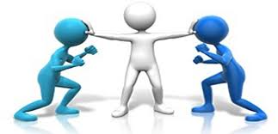
ÇATIŞMA
İnsanı birbirine zıt davranışlara sürükleyen ihtiyaçlar karşısında meydana gelen huzursuzluk hali.
Güdülerin tatminsiz kalmasının bir nedeni de, içimizde birbirine ters düşen iki güdünün rekabetidir.

Slide 30
Gelişme ihtiyacı
Eğlenme ihtiyacı
Kütüphaneye mi gitsem?
Sinemaya mı gitsem?

Slide 31
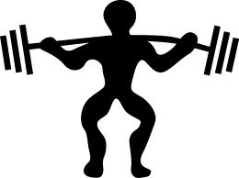
Güç
Güç, başkalarını etkileyebilme kapasitesidir.
Daha geniş bir tanımla, bir insanın kendi emirlerini veya istediği bir kuralı uygulaması için, başkasını etkileme yeteneğidir.

Slide 32
Eğer bir insan kendi istekleri doğrultusunda başkalarının hal ve hareketlerini etkileyebiliyorsa, bu kişinin güç sahibi olduğunu söylemek mümkündür.
gücünü artırdığı gibi, kişinin gücü arttıkça da başkalarını daha kolaylıkla etkileyecektir.

Slide 33
Güç insanlar arasındaki ilişkileri ifade eder.
Yoksa tek başına bir insan olduğunda onun gücünden söz etmek doğru olmaz.
Bireyin gücü başkalarıyla ilişkiye girdiği zaman anlaşılır.
Bu nedenle kişi ilişkiye girdiği insanları kendi belirlediği yönde davranmaya sevk edebiliyorsa,onun için güçlüdür ifadesini kullanmak doğru olur.

Slide 34
Bireyler arası ilişkiler açısından gücün daha iyi anlaşılması için,güç kavramı ile beraber gücün alanı,konusu ve kaynaklarını kısaca açıklamak gerekirse;

Slide 35
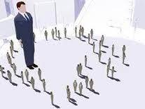

Gücün Alanı:
Bir kişinin etkileyebildiği insanların toplam sayısını belirler.
Gücün Konusu:
Kişinin başkalarını hangi konularda etkileyebildiğini açıklar.

Slide 36
Gücün Kaynakları:
İnsanın başkalarını etkileyebilmek için hangi kaynaklardan istifade ettiğini ifade eder.
Bu kaynaklar;
Pozisyon
Kişisel özellikler
Uzmanlık
Bilgiyi kontrol ve elde etme fırsatı.

Slide 37
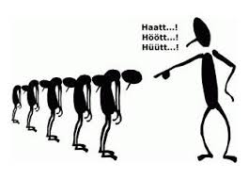
Otorite
Organizasyon ve grubun yöneticiye verdiği bir haktır.
Yani ‘emir verme ve emrin gereklerini yerine getirmeyi bekleme hakkıdır’.

Slide 38
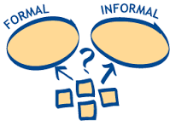
Eğer bu hak yöneticiye bir mevkiyi işgal ettiği için verilmişse otorite formaldir.
Eğer herhangi bir mevki karşılığı değil de sadece kendilerini yönetmeleri için verilmişse, o zaman bu otorite informaldir.

Slide 39
Güç-Otorite İlişkisinin Özeti
Otorite bir güç biçimidir.
Başka bir deyişle, otorite gücün kurumsallaştırılmış şeklidir.
Bu nedenle güç otoriteyi de kapsayan geniş bir kavramdır.
Yasal otoritesi olmamasına rağmen bir yöneticinin astlarını etkilemesi gücün otoriteyi kapsadığına güzel bir örnektir.

Slide 40
Güç bir hak olmaktan ziyade, bir şeyi yapabilme yeteneğidir. Otorite ise, bir şeyi yapabilme hakkıdır.
Güç ve otoritenin derecesi genellikle kontrol edilen astlar açısından belirlenir.
Bir yöneticinin otorite sahibi olması onun güç sahibi olmasını garantilemez. Çünkü bir yönetici otorite hakkına sahip olmasına rağmen astlarını her zaman etkilemeyebilir.

Slide 41
Norm
Sosyal normlar, toplumsal yaşam içindeki bireylerin nasıl hareket edeceğini belirleyen yazılı ve yazılı olmayan kurallar topluluğudur.

Slide 42
Sosyal normları,
örfler adetler,
gelenekler,
görgü,
ahlak ve
hukuk kuralları oluşturmaktadır.

Slide 43

Normlar yaptırım gücüne sahiptir.
Dolayısıyla bireyler normlara uygun hareket etmedikleri zaman çeşitli cezalarla(hapis,para cezası veya kınama, gruptan soyutlama gibi)karşılaşırlar.

Slide 44
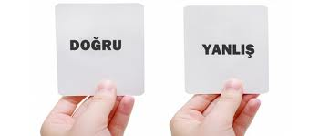

Sosyal normlar, toplum hayatının düzenli bir şekilde devam etmesini sağlayan kurallardır.
Kısaca sosyal norm, toplum içinde hangi davranışın uygun, hangisinin uygun olmadığını belirleyen kurallardır.

Slide 45
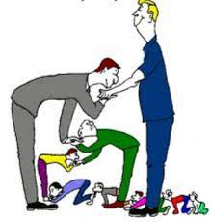
Statü
Davranış bilimlerinde statü,bir kişinin sosyal sistem içindeki mevkiyi ve bu mevkinin belirlediği hak ve görevleri ifade eder.

Slide 46
statü yani bireyin toplum içindeki mevkisi,
hak ve görevlerin biçimsel organizasyon içindeki kademeleşmesini, subjektif anlamda statü ise, bireylerin birbirlerini değerlendirmelerini ve kişisel hükümlerini ifade eder.

Slide 47
Sosyal statü, sosyal sistem içinde toplumun kabul ettiği sınırlara göre belirlenmiş görevler ve ilişkiler bütünüdür.
Bireyin üstlendiği görevler ona toplum içinde bir derece kazandırır.
İşte bireyin sahip olduğu bu sosyal derece statü olarak değerlendirilmektedir.

Slide 48
Statü biçimsel ve biçimsel olmayan şekillerde görülebilir.
Biçimsel statü,bir örgütün otorite yapısının belirlediği sıralamaya göre oluşturulur.
Biçimsel olmayan statü ise, bireylere, kendilerine duyulan sevgi ve sempati nedeniyle yakıştırılan sosyal dereceyi ve biçimsel olmayan sosyal sistemdeki kişinin içinde bulunduğu pozisyonu ifade eder.

Slide 49
İster biçimsel, ister biçimsel olmayan statü olsun her ikisi de insanlar için önemlidir.
Bu nedenle insanlar bu statüleri elde etmek için büyük çabalar sarf ederler.

Slide 50
Zamanında davranmasını bilmedikten sonra konuşmanın hiçbir faydası yoktur.
(La Fontaine)

